Slide 1
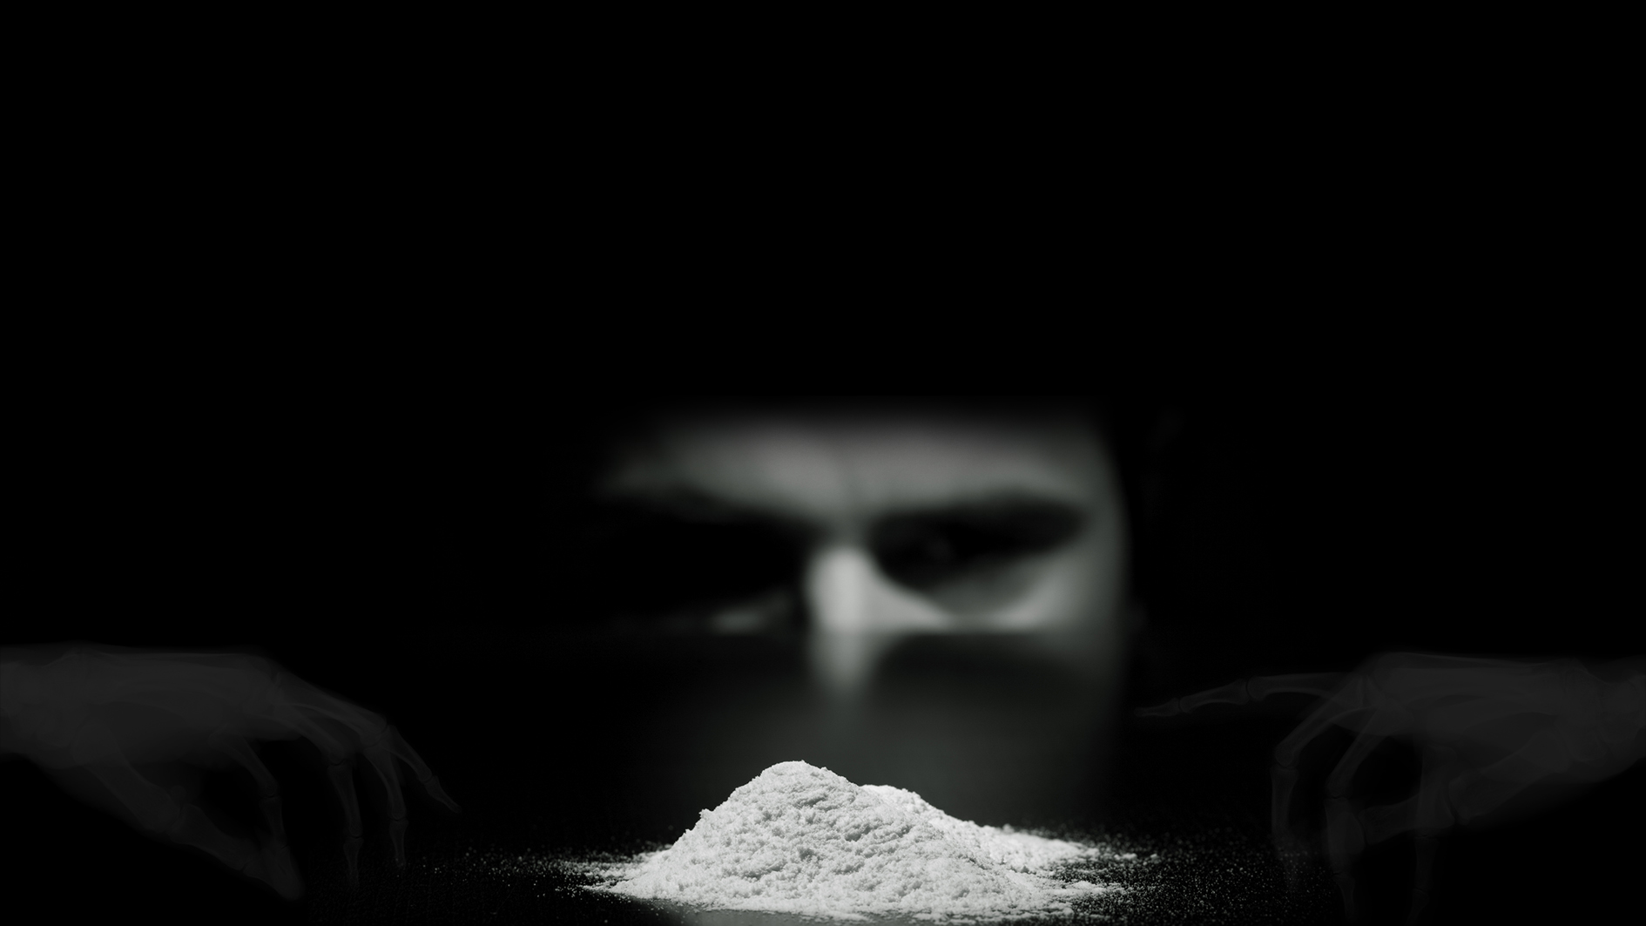
宣传单位：贵州省第二强制隔离戒毒所＂先锋笃行＂禁毒戒毒宣传队
主讲民警：李飞华

Slide 2
目录 CONCENTS
什么是毒品
什么是吸毒
毒品的危害
与毒品斗争

Slide 3
什么是毒品

Slide 4
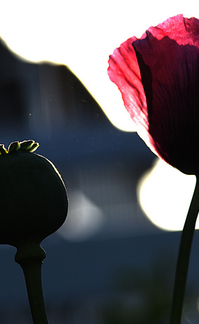
什么是毒品
《中华人民共和国禁毒法》所称毒品，是指鸦片、海洛因、甲基苯丙胺（冰毒）、吗啡、大麻、可卡因，以及国家规定管制的其他能够使人形成瘾癖的麻醉药品和精神药品。《麻醉药品及精神药品品种目录》中列明了121种麻醉药品和130种精神药品。
根据医疗、教学、科研的需要，依法可以生产、经营、使用、储存、运输麻醉药品和精神药品。

Slide 5
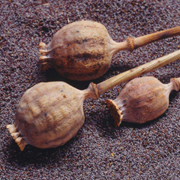
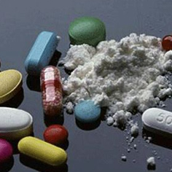
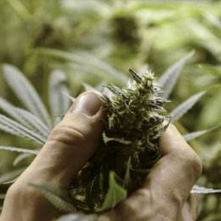
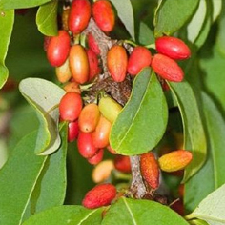
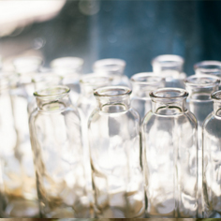
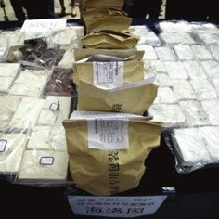
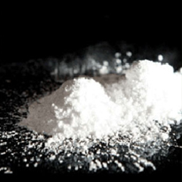
传统毒品种类
鸦片
吗啡
大麻
古柯
杜冷丁
海洛因
可卡因
又称阿片、阿芙蓉 、俗称大烟。是将罂粟未成熟的种子荚割开后，所渗出之白色乳汁干燥凝固的产物，带氨味，味苦。
是从鸦片中分离出来的生物碱。滥用方式： 口服、抽吸、鼻吸或注射。在同样质量下，注射吗啡的效果比吸食鸦片强烈10-20倍。
成分非常复杂，主要包括类脂物、黄酮类化合物、萜烯、碳氢化合物、非环形大苯酚、生物碱，柠檬酸银和环形大麻酚等。
为牻牛儿苗目、古柯科、古柯属灌木或小灌木。可卡因是从古柯树叶中分离出来的一种最主要的生物碱，属于中枢神经兴奋剂。
即盐酸哌替啶，为人工合成的阿片受体激动剂，临床应用的合成镇痛药，为白色结晶性粉末，味微苦无臭。严格管制的麻醉药品。
吗啡类毒品总称，俗称几号、白粉、白面。纯品系白色柱状结晶或结晶性粉末。难溶于水、乙醇、乙醚， 易溶于氯仿、苯及热醇。
又称古柯碱，多呈白色晶体状，无臭，味苦而麻。对消化系统、免疫系统、心血管系统和泌尿生殖系统都有损伤作用。
传统毒品还有可待因、那可汀、盐酸二氢埃托啡等

Slide 6
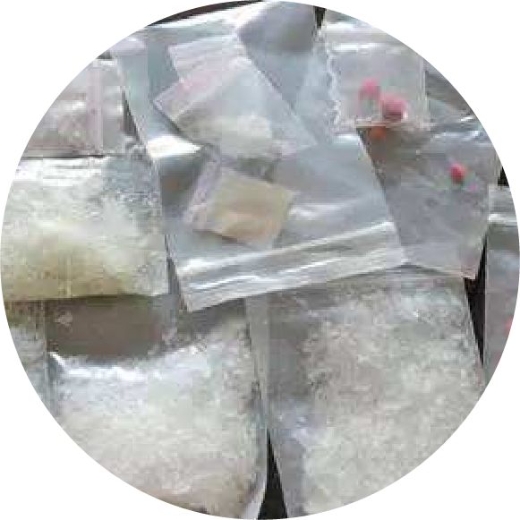
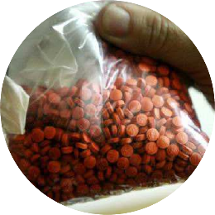
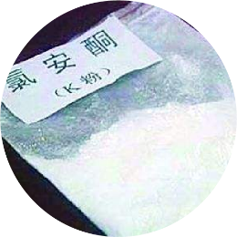
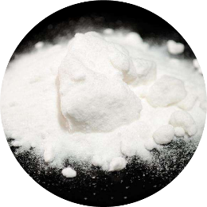
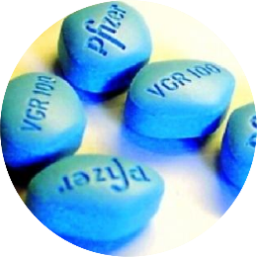
新型毒品种类
冰毒
摇头丸
K粉
咖啡因
三唑仑
外观为纯白结晶体，晶莹剔透，故被吸毒、贩毒者称为“冰”（lce）。由于对人体的中枢神经系统具有极强的刺激作用，且毒性剧烈，又称之为“冰毒”。冰毒的精神依赖性极强，已成为目前国际上危害最大的毒品之一。
以MDMA、MDA等苯丙胺类兴奋剂为主要成分，由于滥用者服用后可出现长时间难以控制随音乐剧烈摆动头部的现象，故称为摇头丸。外观多呈片剂，形状多样，五颜六色。
静脉全麻药，有时也可用作兽用麻醉药。一般人只要足量接触二、三次即可上瘾，是一种很危险的精神药品。K粉外观上是白色结晶性粉末，无臭，易溶于水，可随意勾兑进饮料、红酒中服下。
是一种中枢神经兴奋剂。化学合成或从茶叶、咖啡果中提炼出来的一种生物碱。 白色结晶性粉末，溶于氯仿、水、乙醇，易溶于稀酸，微溶于乙醚。适度地使用有祛除疲劳、兴奋神经的作用。
滥用方式：吸食、注射。
又名海乐神、酣乐欣，淡蓝色片。是一种强烈的麻醉药品，口服后可以迅速使人昏迷晕倒，故俗称迷药、蒙汗药、迷魂药。无色无味，可以伴随酒精类共同服用，也可溶于水及各种饮料中。
新型毒品还有安纳咖、氟硝安定、麦角乙二胺（LSD）、安眠酮、丁丙诺啡、地西泮及有机溶剂和鼻吸剂等。
另外，纯度在99%以上的毒品被称为“美金。”

Slide 7
什么是吸毒

Slide 8
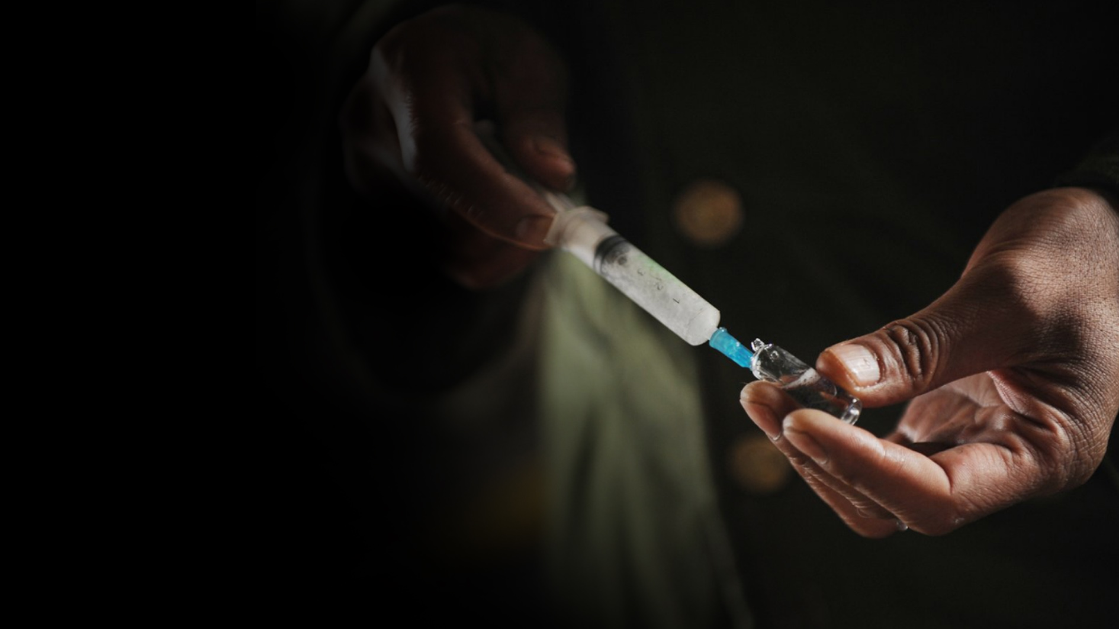
吸毒
吸毒是指用于非医疗目的的吸食（口服、鼻吸）和注射毒品的行为。常见的吸毒工具有：打火机、铝箔纸、水瓶、吸管、胶带、注射器、刀片、蒸馏水等。常见的吸毒地点有：自己或朋友家中、酒店、宾馆、KTV、洗浴场所。青少年处于生理、心理发育时期，心理防线薄弱，好奇发育时期，心理防线薄弱，好奇心强，判断是非能力差，不易抵制毒品的诱惑，加之对毒品的危害性和吸毒的违法性缺乏认识，使青少年成为易受毒品侵袭的人群。

Slide 9
吸毒的代价
毒品的成瘾性。毒品的主要危害在于它的成瘾性。任何人只要沾染上毒品，无一幸免地产生对毒品的双重依赖：一种是吸毒者停止使用毒品后，会出现生理功能紊乱的反应，甚至造成致命的损伤，其痛苦之剧烈让人难以忍受，这种现象被称为生理依赖。另一种是吸食毒品后，使人产生一种欣快感，使吸毒者产生强烈的再次使用毒品的欲望，以期获得满吸毒的代价毒者产生强烈的再次使用毒品的欲望，以期获得满足和避免难以忍受的痛苦，这种现象被称为心理依赖。

Slide 10
毒品的危害

Slide 11
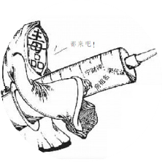
吸毒对个人的危害
吸毒成瘾，一旦停用就会出现不安、焦虑、忽冷忽热、起鸡皮疙瘩、流泪、流涕、出汗、恶心、呕吐、腹痛、腹泻等。这种戒断反应的痛苦，反过来又促使吸毒者为避免这种痛苦而千方百计地维持吸毒状态。1.吸毒严重摧残人的身体。吸毒破坏人体的正常生理机能和新陈代谢，破坏体表皮肤健康，损毁容貌，并导致多种疾病，机体免疫力下降，如果吸毒者吸毒过量还会造成突然死亡。2.吸毒扭曲人格，自毁前程。吸毒者毒瘾发作时，大都会不顾廉耻，丧失自尊，无法进行正常的生活、学习和工作，往往以自我为中心，不关心他人，贪图享受，好逸恶劳，爱撒谎，丧失责任感，不知羞耻，六亲不认，只认毒品和金钱。并且常常是每吸过一次都悔恨万分，极度压抑郁闷，悲观绝望，恐惧多疑，甚至自杀、杀人。3.吸毒引发自伤、自残、自杀等行为。毒瘾发作时会使人感到非常痛苦，失去理智和自控能力，甚至自伤、自残和自杀。4.吸毒容易感染艾滋病等传染性疾病。吸毒会导致人体的免疫功能下降，使人容易患上肝炎、皮肤病等传染性疾病，特别是共用注射器、静脉注射毒品的危险行为，极易导致艾滋病的交叉感染。
!
!
!
!
!
!
上瘾
毁容
虚弱
耻辱
悲观
自残

Slide 12
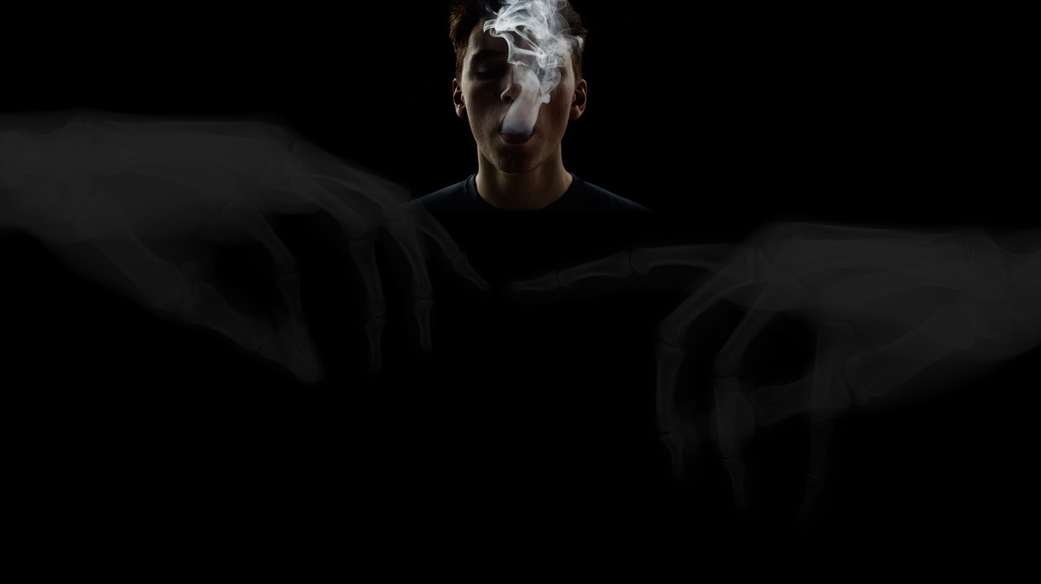
吸毒对家庭的危害
家庭中一旦出现了吸毒者，家便不成其为家。吸毒者在自我毁灭的同时，也破坏自己的家庭，是家庭陷入经济破产、亲属离散、甚至家破人亡、社会性死亡的困难境地。1.吸毒对家庭成员的精神摧残。家庭中只要有一个吸毒的人，这个家庭就会失去往日的宁静、和谐、幸福和快乐。2.吸毒导致倾家荡产、家破人亡、众叛亲离。吸毒需要大量的金钱，一般家庭难以承受，就是家产富裕的，用不了多久也会一贫如洗。3.吸毒害后代。吸毒不仅危害自身的健康，还影响人类的生育能力，父母吸毒对胎儿发育和儿童生长将造成严重损害。4.一个吸毒人员自己总结败家的四步曲：花光积蓄，卖尽家产，借遍亲友，男盗女娼。

Slide 13
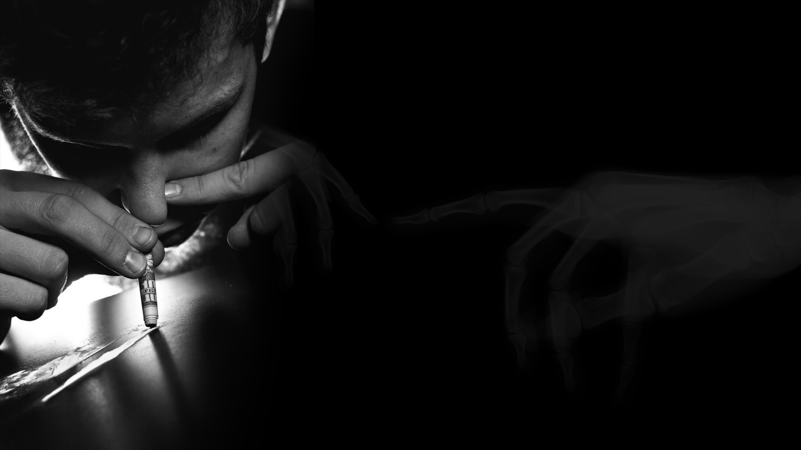
吸毒对社会的危害
对社会产生巨大的破坏：1.吸毒诱发犯罪，影响社会稳定。吸毒与犯罪是一对孪生兄弟，吸毒者在耗尽个人和家庭钱财后，为了维持吸毒，往往会铤而走险，走上违法犯罪的道路，进行以贩养吸、贪污、诈骗、盗窃、抢劫、凶杀等犯罪活动，严重危害社会治安。2.吸毒吞噬社会巨额财富。吸毒不仅不会创造任何积极意义上的社会财富，而且严重损耗社会财富，而且严重损耗社会财富，纯粹是一种恶性消费。3.吸毒毒害社会风气。吸毒者失去正常人应有的道德观念、伦理准则和是非标准，自私、冷漠、精神空虚、人格低下，毫无自我约束能力，沉溺于毒品感官刺激之中，严重败坏社会风气，腐蚀人的灵魂，破坏社会道德，摧毁民族精神。

Slide 14
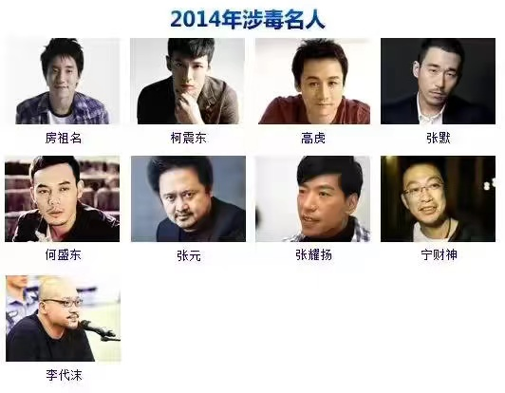
吸毒一旦沾染
连明星都不能全身而退
任泉
王学兵
莫少聪

Slide 15
与毒品斗争

Slide 16
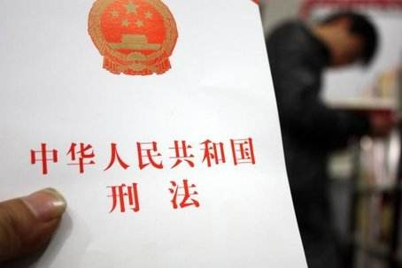
我国刑法规定的毒品犯罪的罪名
●走私、贩卖、运输、制造毒品罪
●非法买卖制毒物品罪
●强迫他人吸毒
●非法提供麻醉药品、精神药品罪
●窝藏、转移、隐瞒毒品、毒赃罪
●非法种植毒品原植物罪
●走私制毒物品罪
●引诱、教唆、欺骗他人吸毒罪
●容留他人吸毒罪
●包庇毒品犯罪分子罪
●非法持有毒品罪
●非法买卖、运输、携带、持有毒品原植物种子、幼苗罪
1.在娱乐场所看到吸食、贩卖毒品现象时一定要向公安机关及时举报。
2.发现制造新型毒品的窝点、种植毒品原植物一定要及时向公安机关报告。
3.《中华人民共和国禁毒法》第九条规定：国家鼓励公民举报毒品违法犯罪行为。各级人民政府和有关部门应当对举报人予以保护，对举报有功人员以及在禁毒工作中有突出贡献的单位和个人，给予表彰和奖励。

Slide 17
做到以下几条就能有效防止吸毒
接受毒品基本知识和禁毒法律法规教育，了解毒品的危害，懂得“吸毒一口，掉入虎口”的道理。
树立正确的人生观，不盲目追求享受，寻求刺激，赶时髦。
不听信毒品能治病，毒品能解脱烦恼和痛苦，毒品能给人带来快乐等各种花言巧语。
不结交有吸毒、贩毒行为的人。如发现亲朋好友中有吸、贩毒行为的人，一定要劝阻，二要远离，三要报告。
进歌舞厅要谨慎，决不吸食摇头丸、K粉等兴奋剂。
即使自己在不知情的情况下，被引诱、欺骗吸毒一次，也要珍惜自己的生命，不再吸第二次，更不要吸第三次。

Slide 18
我们坚决与毒品作斗争！
毒品
一把杀人不见血的刀，一条紧勒咽喉的绳，一个摧毁美好的克星，一种自取灭亡的道路
吸毒
如同把自身变成了傀儡，如同把灵魂交给了魔鬼，如同任生命在风中泯灭，如同任青春如花般凋零
勿逞一时之快，误光明一生！

Slide 19
谢 谢 观 看

